Slide 1
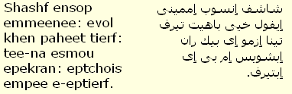
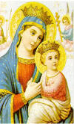
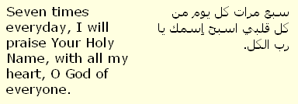
Sab3 marat koll yom men koll albi osabe7 esmak ya rab al kol
Sju gånger varje dag från hela mitt hjärt
vill jag välsigna ditt namn, Allas Herre.

Slide 2
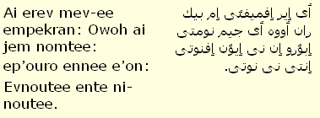
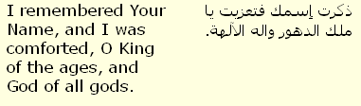
Zakarto esmak fata3zayto ya malek aldohor wa ilah elaleha
Jag mindes ditt namn;
då fick jag tröst;
Evigheternas Konung;
Gudars Gud.

Slide 3
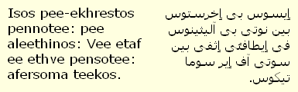
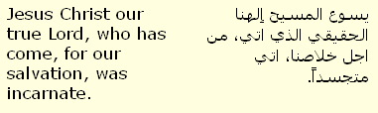
Yaso3 almasi7 elahna el7akiki alazy ata men agl 7’alasna ata motagasadan
Jesus Kristus: vår sanna Gud: som kom för vår frälsning skull: och tog mandom.

Slide 4
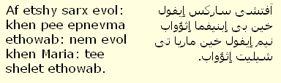

Atagasada men alro7 elkodos we men maryam el3ros eltahera
Du fick kropp: av den helige Ande: och av den heliga: Brud Maria.

Slide 5
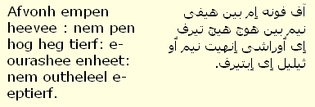
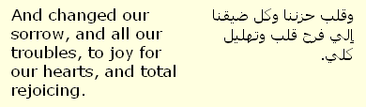
We alab 7oznana we kol dikana ila fara7 kalb we tahlil kolli.
Och vände vår sorg
och allt vårt trångmål:
till en hjärtats glädje:
och allt jubel.

Slide 6
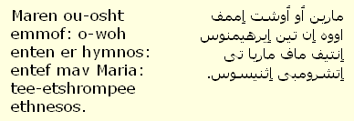
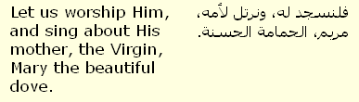
Falnasgod laho we noratel le omo Mariam, el7amama el7asana
Låt oss nedfalla inför Honom: och lovsjunga hans: Moder Maria: den goda duvan.

Slide 7
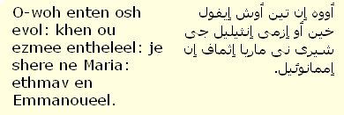
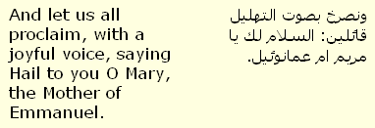
We nasro7’ besot eltahlil ka2elin: elsalam laki ya Mariam om 3nmanoel
Och utropa med jublets röst sägande: Hell dig, Maria, Emmanuels Moder

Slide 8
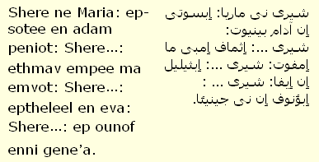
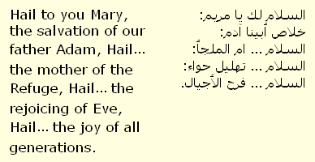
Elsalam laki ya Mariam: 7’alas abana Adam.
Elsalam …. Om elmalga.
Elsalam… tahleel 7awoa.
Elsalam …. Fara7 ela2gyal
Hell dig, Maria:
frälsning för vår fader Adam.
Hell dig Maria: Tillflyktens moder. Hell dig Maria :Evas jublande.
Hell dig Maria: Alla släktens glädje

Slide 9
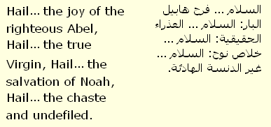
شيرى ...: إفراشى إن آفيل بى إثمى: شيرى...: تى بارثينوس إنتا إفمى: شيرى ... : إفنويم إن نوإه: شيرى ... : تى آتثوليب إن سيمنى.
Shere…: evrashi en aveel be ethmi: shere…tee parthenos enta evmi: shere…:evnoem enoo’i
Shere…: tee et tholeb en semnee.
Elsalam… fara7 Habil elbar: elsalam…elazra el7akikiya: elsalam…7’alas no7: elsalam… 3’er eldanesa el hade2a
Hell dig Maria: Den rättfärdige Abels glädje. Hell dig Maria: Den sanna Jungfrun.
Hell dig Maria: Noa´s frälsning
Hell dig Maria: Den obefläckade Stilla

Slide 10
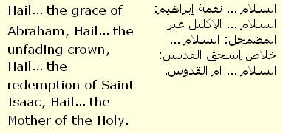
Hell dig Maria: Abrahams nåd.
Hell dig Maria: Oförgänglighetens krona
Hell dig Maria: Den helige Isaks frälsning.
Hell dig Maria: Den heliges Moder.
Esalam…: n3mat Ebrahim: esalam….eleklil 3’er elmodma7el: esalam…7’alas es7a elkedis: esalam…om elkodos

Slide 11
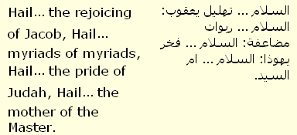
Hell dig Maria: Jakobs jubel.
Hell dig Maria: Dubbla myriader
Hell dig Maria: Juda´s stolthet.
Hell dig Maria: Herrens Moder.
Elsalam…: tahleel Ja3kob:
Elsalam…: rabawat moda3afa
Elsalam…: fa7’r Yahoza
Elsalam…: om elsayed

Slide 12
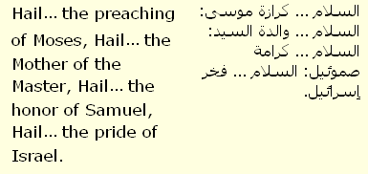
Hell dig Maria: Mose´s förkunnelse.
Hell dig Maria: Herrens Moder
Hell dig Maria: Samuels ära.
Hell dig Maria: Israels stolthet.
Elsalam…: kerazat Mosa
Elsalam…: woaledat elsayed
Esalam…: karamet Samuel
Esalam…: fa7’r Esrail

Slide 13
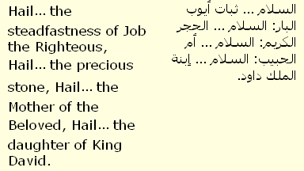
Hell dig Maria: Den rättfärdige Job´s fasthet.
Hell dig Maria: Den ädla stenen.
Hell dig Maria: Den älskades Moder.
Hell dig Maria: Konung David´s dotter.
Elsalam…: sebat Ayob elbar
Elsalam…: el7agar elkarim
Elsalam…: om el7abib
Elsalam…: ebnat elmalek Dawod

Slide 14
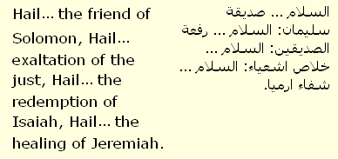
Hell dig Maria: Solomons vänskap.
Hell dig Maria: De rättfärdigas höjd.
Hell dig Maria: Jesajas frälsning.
Hell dig Maria: Jeremia´s helande.
Elsalam…: sadikat Solayman
Elsalam…: rof3at elsedekin
Elsalam…: 7’alas Esh3ya
Elsalam…: shefa2 Armeya

Slide 15
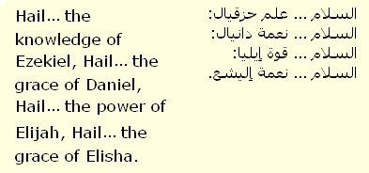
Hell dig Maria: Hesekiels kunskap.
Hell dig Maria: Daniels nåd.
Hell dig Maria: Elia´s kraft.
Hell dig Maria: Elisha´s nåd
Elsalam…: 3elm 7azkeyal
Elsalam…: na3mat Daniel
Elsalam…: kowat Elia
Elsalam…: na3met Elesha

Slide 16
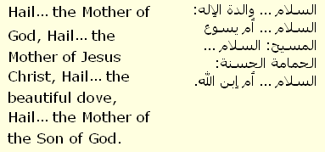
Hell dig Maria: Gudaföderska.
Hell dig Maria: Jesu Kristi Moder,
Hell dig Maria: Den goda duvan.
Hell dig Maria: Guds sons moder.
Elsalam…: waledat elilah
Elsalam…: om Yaso3 elmasi7
Elsalam…: el7amama el7asana
Elsalam…: om ebn alah

Slide 17
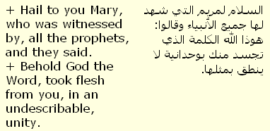
Hell dig Maria, som alla/ profeter vittnade om, sägande:
Se, detta är/ Ordets Gud/
som tog kropp av Dig;/
i outtalad enhet.
Elsalam li Maryam alaty shahad laha gami3 elanbeya wa kalo: howaza Allah elkalema alazy tagasad menki bewa7edaneya la yantek bemesleha

Slide 18
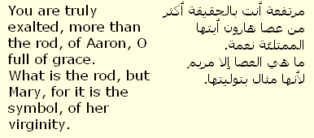
Högst upphöjd är Du i sanning, mer än Arons stav; Du som är full av nåd. Vad är denna stav än Maria; ty den är förebild för hennes jungfrudom
Mortafe3a enti bel7akika akthar men 3asa Haron a2yatha elmomtalia2 na3ma. Ma heya el3asa ela Maryam lea2naha misal batoleyatha

Slide 19
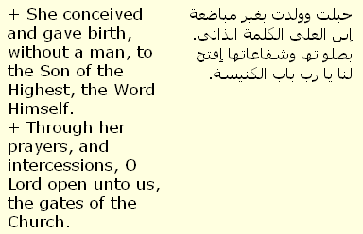
Hon blev havande och födde orörd; Den Högstes Son, själva Ordet. Genom hennes böner och förböner öppnar Herren för oss Kyrkans dörr.
7abalat wa waladat be3’yr mobad3a ebn el3aley elkalima elzaty. Besalawoateha wa shaf3ateha efta7 lana ya rabb bab elkenisa.

Slide 20
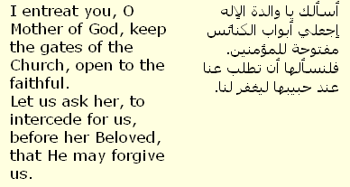
Jag ber Dig, Gudaföderska, låt Kyrkans dörrar öppnas för de troende. Låt oss kalla henne att be för oss att förlåta oss inför sin Älskade .
Asaloki ya waledat elilah eg3ali aboab elkanayes mafto7a lelmo2menin. Falnasaloha an tatlob 3ana 3end 7abibaha leya3’fer lana

Slide 21

أنتِ يا أم النور: المكرمة : والدة الإله : حملت الكلمة غير المحوى .
أنتِ يا أم النور المكرمة
Anty ya om alnor: almokrama: waledat alilah: Hamalty alkalema 3’er almo7wa
ومن بعد أن ولـدته : بقـيت عـذراء : نعظمك : بتسابيح وبركات
Wa men ba3d an walateh: bakayti 3azra2:
n3azemek: Btasabe7 wa barakat

Slide 22
لأنـه بإرادتـه : ومسـرة أبيــه : والــروح القـدس : أتــى وخلصــنا .
Li anaho bi eradathi: wa masarat abih:
Wa alro7 alkodos: ata wa 7’alasana
ونحـــن أيضـا : نطلب أن نفـــوز : برحمة بشفاعتك : لــدى محـب البشــر .
Wa na7no aydan: natlob an nafoz: bera7ma beshafa3tek: lada mo7eb albashar

Slide 23
البخـــور المخـــتار : الـذى لبتـــوليتـــك : صَعِــدَ : إلــى كـــرسي الآب
Albo7’or almo7’tar: alazi ly batolyatek: sa3ida: ila korsy alab
أفضـــل مـن بخــور : الشاروبيـم : والسـيرافيـم : يا مــريم العــذراء .
Afdal men bo7’or: alsharobim: wa serafim: ya mariam al3azra2

Slide 24
الســلام للسمــاء الجديدة : التى صنعها الآب : وجعلها موضــع راحــة لإبنــه الحبيب
Alsalam lelsama2 algidida: alati sana3ha alab: wa ga3alha mawde3 ra7a ly ebnhi al7abib
الســلام للكرسى : الملوكى : الــذى للمحـمول عـــلى الشاروبيــم .
Alsalam lelkorsy: almoloky: alazi lelma7mol 3ala alsharobim.

Slide 25
السـلام لشفيعـــة نفــوسنا : أنـتِ بالحقيقــة فخـــر جنســـنا
Alsalam ly shafi3at nefosna: anty bel7akika
fa7’r gnsena
إشفعـي فـينـا يـا ممتلئـــة نعمـة : لــدى مخلصــنا : ربنــا يسوع المسيـــح .
Eshfa3y fina ya momtale2a na3ama: lada mo7’alesna: rabena yaso3 almasi7.

Slide 26
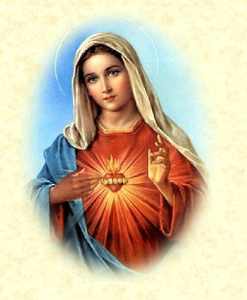
لكــى يثبتنا : فـــى الإيمــان المســـتقيم :
وينعـــم لــنا بمغفــرة خطــايانا .
Likay ysabetna: fy aliman almstakim:
Wa yan3em lna bma3’ferat 7’tayana.

Slide 27
بشفاعـات والدة الإله القـديسة مريم
يارب أنعـم لنا بمغفـرة خطايانا
Beshafa3at waledt al ilah alkedisa mariam
ya rab en3em lna bema3’ferat 7’tayana.
هيتين نى ابريســفيا : انتى تى ثيؤتوكــوس إثـؤواب ماريا : إبشويس ارى اهمـوت نان : إم بـى كو ايفــول إنتى نين نوفــى .
Hiten ni ebrsveya: ente ti seotokos esowab maria: ebshois
Ari ehmot nan embi ko evol ente nen novi.

Slide 28
sam3ana, shayfana, fakrana mesh
momken abadan tnsana
سامعانا شايـفانا
فاكـرانا مـش
ممـكن أبـدا
تنسـانا
de el3adra
om yaso3
mawlana wa e7na
wlado wa beshafa3etha
tr3ana
دي العدرا أم يسوع
مـولانا واحنا
ولاده وبشفاعتها
ترعانا

Slide 29
Fi alsama heya
bemagd 3azim
Fakhr wa tag
lel kedesin
(2)
laken tol elwakt
betotlob 3ana
dy om
wa e7na banen
في السما هي
بمجد عظيم
فخر و تاج
للقديسين
(2)
لكن طول الوقت بتطلب عنا
دى أم
و إحنا بنين

Slide 30
sam3ana, shayfana, fakrana mesh
momken abadan tnsana
سامعانا شايـفانا
فاكـرانا مـش
ممـكن أبـدا
تنسـانا
de el3adra
om yaso3
mawlana wa e7na
wlado wa beshafa3etha
tr3ana
دي العدرا أم يسوع
مـولانا واحنا
ولاده وبشفاعتها
ترعانا

Slide 31
Fe elsama
heya laken shayfa
di2et kol
ebn wa7id
(2)
في السما
هي لكن
شايفه
ضيقة كـل
ابـن وحيـد
(2)
متياس كان في
السجن مقيد
جـات وحلـــت
الحــديد
Mattias kan fel
segn mokayad
gat wa 7allet
el7adid

Slide 32
sam3ana, shayfana, fakrana mesh
momken abadan tnsana
سامعانا شايـفانا
فاكـرانا مـش
ممـكن أبـدا
تنسـانا
de el3adra
om yaso3
mawlana wa e7na
wlado wa beshafa3etha
tr3ana
دي العدرا أم يسوع
مـولانا واحنا
ولاده وبشفاعتها
ترعانا

Slide 33
Fi elsama heya laken sam3a salat wa anin baba mo3azam
(2)
anba Abram okhrog hatla2y daba3’ yenkel elmoktam
في السما هي
لكن سامعه
صلاة وأنين
بابا معظــم
(2)
أنبا ابرآم
اخُــرج هتلاقـي
دبـاغ ينقـــل
المقطـــم

Slide 34
sam3ana, shayfana, fakrana mesh
momken abadan tnsana
سامعانا شايـفانا
فاكـرانا مـش
ممـكن أبـدا
تنسـانا
de el3adra
om yaso3
mawlana wa e7na
wlado wa beshafa3etha
tr3ana
دي العدرا أم يسوع
مـولانا واحنا
ولاده وبشفاعتها
ترعانا

Slide 35
Fi elsama heya laken fakra tezkar leha
fi kol makan
(2)
Fi alkenisa te7dar wa tesharek
wa e7na nshofha eman wa 3ayan
في السما هي
لكـن فاكره
تذكار ليهـا
في كل مكان
2))
في الكنيسة تحضر وتشارك
واحنا نشـوفها
إيمان وعيان

Slide 36
sam3ana, shayfana, fakrana mesh
momken abadan tnsana
سامعانا شايـفانا
فاكـرانا مـش
ممـكن أبـدا
تنسـانا
de el3adra
om yaso3
mawlana wa e7na
wlado wa beshafa3etha
tr3ana
دي العدرا أم يسوع
مـولانا واحنا
ولاده وبشفاعتها
ترعانا

Slide 37
في السما هي
بس بتظـهر
وسط ولادها
في كل مكان(2)
تنشر وسـط
الأرض سـلام وتثبتنا علي الإيمان
Fi elsama heya bas betezhr
west wladha
fi kol makan
(2)
Tonshor west alard salam
w tsabetna 3ala
el eman

Slide 38
sam3ana, shayfana, fakrana mesh
momken abadan tnsana
سامعانا شايـفانا
فاكـرانا مـش
ممـكن أبـدا
تنسـانا
de el3adra
om yaso3
mawlana wa e7na
wlado wa beshafa3etha
tr3ana
دي العدرا أم يسوع
مـولانا واحنا
ولاده وبشفاعتها
ترعانا

Slide 39
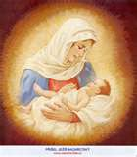
العــدرا أمـــنا
حبيبتنا كلنا
العدرا الحنونة
كلها معونة
El3adra omena 7abebtna kolena
El3adra el7anona kolha ma3ona
Anty misal lel tahara anty manara lel3azara
Anty elom elra7im
ya amat elrab el3azim
أنتِ مثـال للطهــارة
أنت منــارة للعـذارى
أنتِ الأم الرحــــيم
يا أَمَـة الـرب العظـيم

Slide 40
العــدرا أمـــنا
حبيبتنا كلنا
العدرا الحنونة
كلها معونة
El3adra omena 7abebtna kolena
El3adra el7anona kolha ma3ona
7amalty elebn el7abib el fadana 3alaa
el saleeb
Eshfa3y fina 3nd yaso3 negy w noskop loh
el dema3.
حملـت الابن الحبـيب اللي فدانا على
الصـليب
اشفعي فينا عند يسوع نيجي ونسكب له الدموع

Slide 41
العــدرا أمـــنا
حبيبتنا كلنا
العدرا الحنونة
كلها معونة
El3adra omena 7abebtna kolena
El3adra el7anona kolha ma3ona
Neshof el3adra omena
malektna 7abibet albena
Tsaly dayman 3nena
terfa3 salatna ly rabena
نشوف العـدرا أمنــا
ملكتنـا حبيبـة قلبنــا
تصلي دايمـا عننــا
ترفــع صلاتنـا لربنـا

Slide 42
العــدرا أمـــنا
حبيبتنا كلنا
العدرا الحنونة
كلها معونة
El3adra omena 7abebtna kolena
El3adra el7anona kolha ma3ona
3amalty elmo3gezat
3azetina fel dikat
عمـلتِ المعجــزات
عزيتينـا في اليقـات
وفرحـت المنكسـرين
وشـفيت المعـذبيــن
w fara7ty elmnkaseryn
w shafety elmo3azabyn

Slide 43
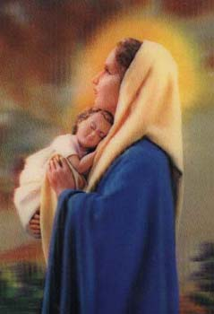
بين ايديكى ياعدرا شيلتى اللي خالقــــنا بايديه
مـين ياعدرا زيك انتى خالق الكون حملتيه
يابتــــول انتى احتملتى والالام صعب ورهيب
انتـى يامريــــم صبرتي شفتي ابنك علي الصليب
Ben edeky ya 3dra shelty elly 7’al2na b2deh
men ya 3dra zayek enty
Khaek elkon hamaltih
Yabatoul enty ehtamalty we elalam sa4b we rahib
Enty ya mariam seberty shofty ebnek 3 lsalib

Slide 44
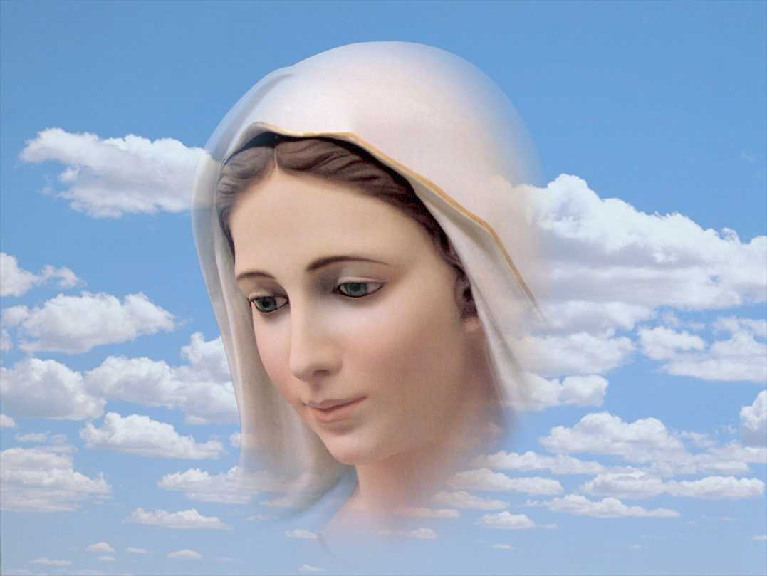
مريم انتى مفيش مثالك كل جيل بيطوبك ناس كتير بتصوم صيامك
ناس كتير بتكرمك (2)
ما انتى ام يسوع فادينا ام لينا كلنا
Maryam enty mafish msalek kol get betaobek
Nas kter btsom syamek
Nas kter btkrmek(2)
Maenty om yso3 fadena om lena kolna

Slide 45
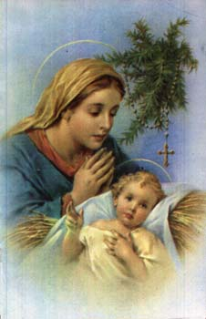
انتى يامريـم سـفينه ودتـينا للنجــــــاه انتى منك جه فادينا قدم لينا اغلي فداء
من حنانك ارتوينا يابتـــول يا ام الاله طلي بعيونك علينا واشفعي لكل الخطاه
Enty ya maryam safina wdtena lilngah
Enty mnk geh fadina 2dm lena a3’la fda2
Mn 7nanek ertawena ya btol ya om el2lah
Toly b3yonek 3len we eshf3y lkol el7’tah

Slide 46
مريم انتى مفيش مثالك كل جيل بيطوبك ناس كتير بتصوم صيامك
ناس كتير بتكرمك (2)
ما انتى ام يسوع فادينا ام لينا كلنا
Maryam enty mafish msalek kol get betaobek
Nas kter btsom syamek
Nas kter btkrmek(2)
Maenty om yso3 fadena om lena kolna

Slide 47
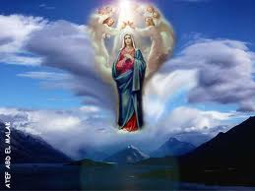
كــــل يوم بنحـــبك اكتر كل يــوم حــــبك بيــــزيد لو تصـــلي الخير بيكتر وكل لحظــه تبقي عيـــــد انده اسمك قلبي يفرح يااللي اسمك احلي نشـــيد طول حياتى فيكي همدح عن فضايلك هقول واعيد
Kol yom behebek aktar kol yom hobek beyzid
Law tesali elkhyr beyektar we kol lahza tebaa ead
Andah esmek alby yefra7 yaly esmak a7la nashid
Tol 7yati fiki hamdeh 3an fadaylek ha2oul wa3id

Slide 48
مريم انتى مفيش مثالك كل جيل بيطوبك ناس كتير بتصوم صيامك
ناس كتير بتكرمك (2)
ما انتى ام يسوع فادينا ام لينا كلنا
Maryam enty mafish msalek kol gil bitawebek
Nas kter btsom syamek
Nas kter btkaramek(2)
Maenty om yso3 fadena om lena kolna

Slide 49
ترنيمة أمنا يا عدرا trnemt omna ya 3dra
القرار: أمنا يا عدرا يا أم المسيح يللى فيك دايما بيحلو المديح 2
Omna ya 3dra ya om elmse7
Yally feky dayman bey7lo elmde7

Slide 50
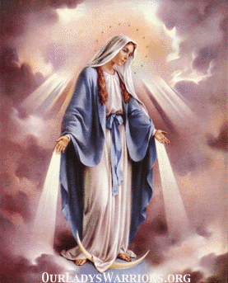
قلوبنا بتحبك حب مالوش مثيل عايزين نفضل جنبك ونقول تراتيل 2lobna bt7bek 7ob malosh masel 3ayzen nfdal ganbk we n2ol tratel القرار: أمنا يا عدرا يا أم المسيح يللى فيك دايما بيحلو المديح 2 Omna ya 3dra ya om elmse7 yally feky dayman be7lo elmde7

Slide 51
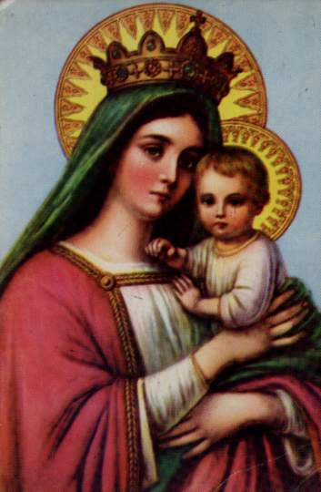
بتسدى احتياجتنا وتفيضى كمان وفى زحمة حياتنا تهدينا الامان btsdy e7tyagna we tfedy kman we fi z7met 7ayatna thdena elaman القرار: أمنا يا عدرا يا أم المسيح يللى فيك دايما بيحلو المديح 2 Omna ya 3dra ya om elmse7 Yally feky dayman bey7lo elmde7

Slide 52
يا جمال مشاعرك حب حنان رعايه ياهنانا بامومتك يا فخر البرايا ya gmal msha3rk 7ob 7nan r3aya yahnana b2momtek ya f7’r elbraya القرار: أمنا يا عدرا يا أم المسيح يللى فيك دايما بيحلو المديح 2 Omna ya 3dra ya om elmse7 Yally feky dayman bey7lo elmde7

Slide 53
منك زاد ايمانا بزيارتك لبيوتنا مين يوفى جمايلك يا قمرا فى حياتنا mnk zad emana bzyartek beyotna men yofy gamaylek ya 2mra fi 7aytna القرار: أمنا يا عدرا يا أم المسيح يللى فيك دايما بيحلو المديح 2 Omna ya 3dra ya om elmse7 Yally feky dayman bey7lo elmde7

Slide 54
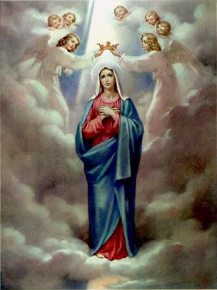
فرحتى قلوبنا لما شوفنا نورك يله يا عدرا هلي وحشنا ظهورك fr7ty 2lobna lma shofna norek yala ya 3dra hely wa7shna zhorek القرار: أمنا يا عدرا يا أم المسيح يللى فيك دايما بيحلو المديح 2 Omna ya 3dra ya om elmse7 Yally feky dayman bey7lo elmde7

Slide 55
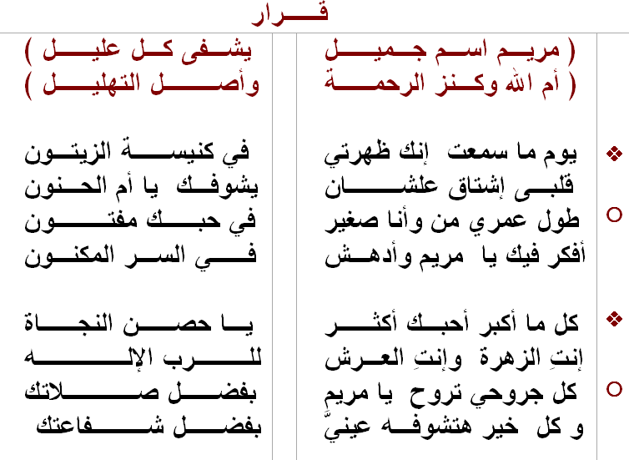
مريم اسم جميل
Ref:
Mariam esm gamil, Om allah we kenz al ra7ma |  | yeshfi kol 3alil (x2) we asl al tahlil (x2)

Slide 56
Yom msme3t enek zharty Albi shta2 3alashan Tol 3omri men wna sghayar Afakar fiki ya Mariam wadhash |  | fi kniset el zayton ye shofek ya om el 7anon. fi 7obek mfton fel ser el maknon.
• • • • • • • • • • •

Slide 57
مريم اسم جميل
Ref:
Mariam esm gamil, Om allah we kenz al ra7ma |  | yeshfi kol 3alil (x2) we asl al tahlil (x2)

Slide 58
Kol ma akbar a7ebek aktar Enty el zahra wenty el 3arsh Kol gro7i tro7 ya Mariam We kol kher hat shofo 3eneya |  | ya 7osn el nagat lel rab el ilah. bi fadl salatek bi fadl shafa3tek.
• • • • • • • • • • •

Slide 59
Ref:
Mariam esm gamil, Om allah we kenz al ra7ma |  | yeshfi kol 3alil (x2) we asl al tahlil (x2)

Slide 60
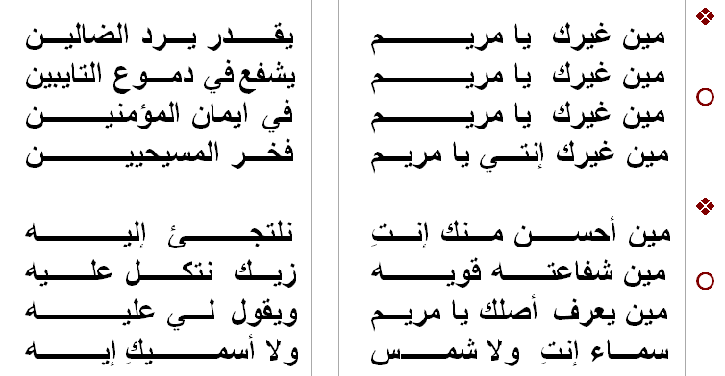
Min gherek ya Mariam Min gherek ya Mariam Min gherek ya Mariam Min gherek enti ya Mariam |  | ye2dar ye rodd el dallin yeshfa3 fi dmo3 el taybin. fi iman el mo2menin fakhr el masi7eyin.
• • • • • • • • • • •

Slide 61
مين احسن منك انت نلتجئ اليه
مين شفاعته قويه زيك نتكل عليه
اشفعي فينا يا مريم ده احنا شعب يسوع
تعالي وحلي في وسطينا وامسحي الدموع
Min a7san mennek enti Min shafa3to awiya Eshfa3i fina ya Mariam Ta3ali w7elli fi westina |  | neltege2 ileh zayek netekel 3aleh. da7na sha3b Yaso3 wemsa7i el demo3.

Slide 62
Ref:
Mariam esm gamil, Om allah we kenz al ra7ma |  | yeshfi kol 3alil (x2) we asl al tahlil (x2)

Slide 63
(2)
أم الـرب يســـوع
علشـــان يتــوب
العـدرا الحبيبـــة
بتشفع فـي شعبـها
…
((2)
Al3adra al7abiba
Beteshfa3 fy sh3bha
Om alrab yaso3
3alashan yetob
قرار
2)
ياربــي اقـبل توبتنا
تــي ناهــتي آمين
ياربي اسمـع للعدرا
نهـتف قائليـــن
2)
Ya raby esma3 lel3adra
Nahtef kaelen
Ya raby e2bal tobetna
Ti nahty amen
2)
مــع مـلك الملـوك
ولغفـــران الذنـوب
*يا ملكـة يا جالسـة
صـلي لأجل توبـتنا
2)
Ya mleka ya galsa
Saly ly agl tobetna
Ma3 malek almelok
Wa ly 3’ofran alzenob

Slide 64
(2)
يا قــديرة في الصلاة
لأحــيا مع اللـــه
*يا طاهـرة يا نقيـة
اطــلبي لأجـــلي
…
((2)
Ya tahera ya nakeya
Atloby ly agly
Ya kdira fy alsala
Ly a7ya ma3 allah
2)
ونبـــع البركــات
وتخـتفــي الــذات
*يا كـنز الفضايــل
علمينا نخـــــدم
2)
Ya kenz alfadayel
3alemena ne7’dem
Wa nab3 albarakat
Wa te7’tefy alzat
2)
ربنــا الحبيــــب
ونشـــيل الصـليب
*زي مـابتحـــبي
علمينـا نحــــبه
2)
Zay ma bet7eby
3alemena ne7ebo
Rabena al7abib
Wa nshel alsalib

Slide 65
يا عذراء يا ام النور
يا عذراء يا ام النور يا طاهره وبتول
اناديلك واقول (يا مريم يا مريم) 2
قرار
Ya 3adra ya om alnor ya tahra wa btol
Anadylk wa akol (ya mariam ya mariam) 2
(امنا فخرنا يا عدرا يا مريم ) 2 ( يا عدرا يا مريم ) 2
omena fakhrna ya 3adra ya mariam (ya 3adra ya mariam) 2
* ربي اختارك سماه واتاك من علاه وبقيت ام الاله ( يا مريم يا مريم ) 2
Raby ekhtrk samah wa ataky men 3olah
Wa bkaty om alilah (ya mariam ya mariam) 2

Slide 66
* شفاعتك تدينا بركه وتقوينا
دايما افتكرينا (يا مريم يا مريم ) 2
Shafa3tyk tdina baraka wa tkwina
dayman eftkryna (ya mariam ya mariam)
* يا زهره يا نقيه يا زينه البشريه
انت الام المثاليه (يا مريم يا مريم ) 2
ya zhra ya nakya ya zinat albashareya
enti alom almsaleya (ya mariam ya mariam) 2
* يا شمس الاجيال يا منبع الكمال
يا مبعث الامال (يا مريم يا مريم ) 2
ya shams alagyal ya manb3 alkamal
ya mb3s alamal (ya mariam ya mariam) 2

Slide 67
يا مريم يا امنا
يا مريم يا امنا انت ام ربنا(2)
اطلبي من اجلنا يا شفيعتنا كلنا (2)
Ya mariam ya omna anty om rabena (2)
Atloby men aglena ya shafi3etna kolena (2)
يا مريم يا امنا (2)
Ya mariam ya omna (2)

Slide 68
يسوع المسيح ابنك يسمع كل صلاه منك (2)
ده احنا يا مريم بنحبك نفرح لما نقول اسمك (2)
Yaso3 almasi7 ebnek yesma3 kol salat mnek (2)
Da e7na ya mariam bn7bk nfr7 lama nkol esmek (2)
يا مريم يا امنا (2)
Ya mariam ya omna (2)

Slide 69
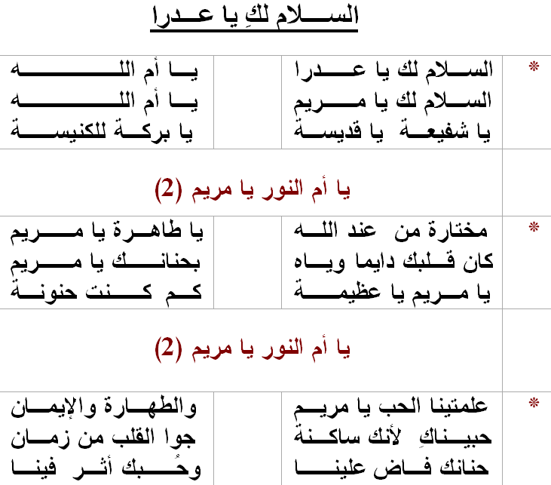
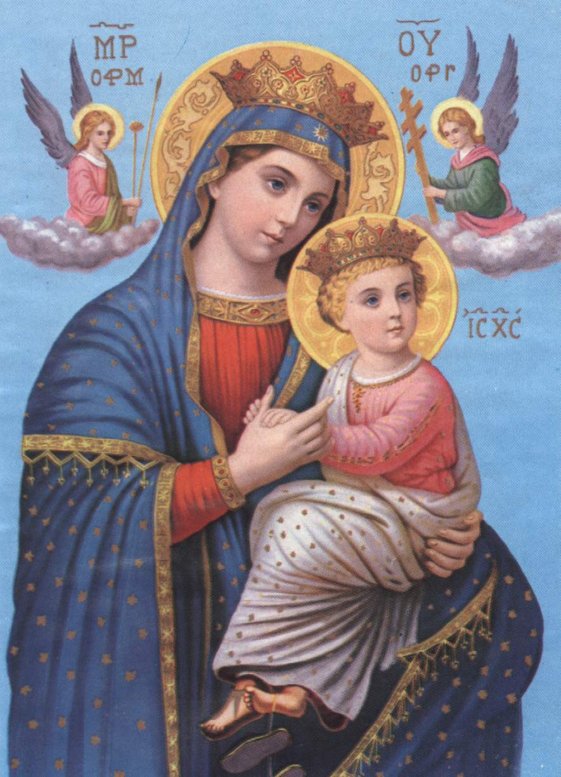
Alsalam laky ya 3adra
Alsalam laki ya 3adra ya om Allah
Alsalam laki ya Marjam ya om Allah
Ya shafi3a ya kheddisa ya baraka lel kenisa
Ya omm el nour ya Marjam
Mokhtara men 3nd Allah ya tahra ya Marjam
Kan albek dayman waya2 bi 7ananek ya Marjam
Ya Marjam ya 3azima kam konti 7anona

Slide 70
Ya omm el nour ya Marjam
3alamtina el 7ob ya Marjam wel tahara wel iman
7abbenaki la2ennek sakna gowa el alb men zaman
7ananek fad 3alena we 7obbek assar fina
Ya omm el nour ya Marjam

Slide 71
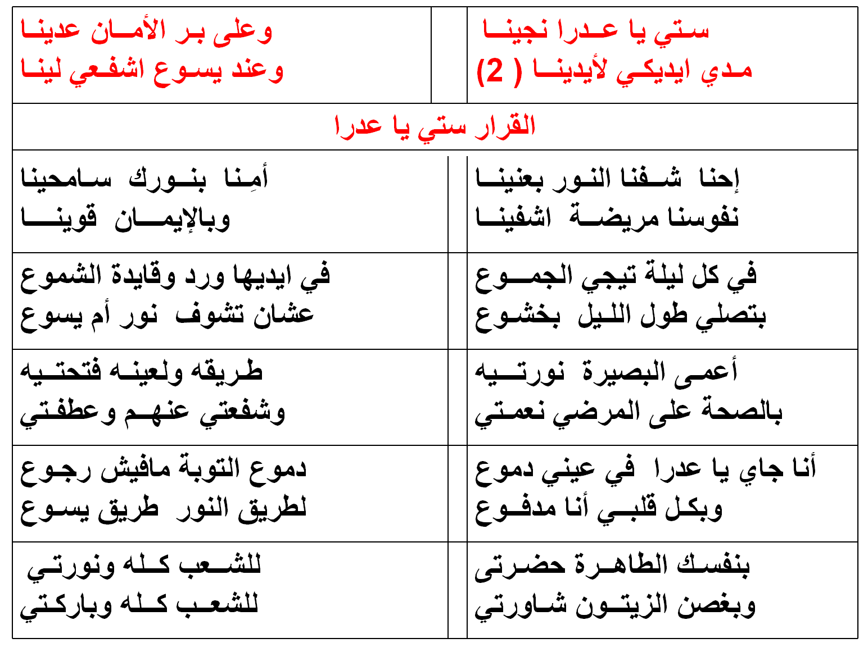
Setti ya 3adra naggina we 3ala barr el aman 3addina (2)
Meddi edeki le edena (2) we 3nd Yaso3 eshfa3fi lina
E7na shofna el nour b3enena omena bnourek sam7ina
Nefosna marida eshfina we bel iman awina

Slide 72
A3mal basira nawarti tari2o we li 3eneh fatta7tih
Bel sa7a 3l marda na3amti we shafa3ti 3anhom we 3atafti
Ana gaiy ya 3adra fe 3eni domo3 domo3 el toba ma fish rego3
We bkolli albi ana madfo3 le tari2 alnour tari2 Yaso3

Slide 73
يا مريم يا امنا
يا مريم يا امنا انت ام ربنا(2)
اطلبي من اجلنا يا شفيعتنا كلنا (2)
Ya mariam ya omna anty om rabena (2)
Atloby men aglena ya shafi3etna kolena (2)
يا مريم يا امنا (2)
Ya mariam ya omna (2)

Slide 74
يسوع المسيح ابنك يسمع كل صلاه منك (2)
ده احنا يا مريم بنحبك نفرح لما نقول اسمك (2)
Yaso3 almasi7 ebnek yesma3 kol salat mnek (2)
Da e7na ya mariam bn7bk nfr7 lama nkol esmek (2)
يا مريم يا امنا (2)
Ya mariam ya omna (2)

Slide 75
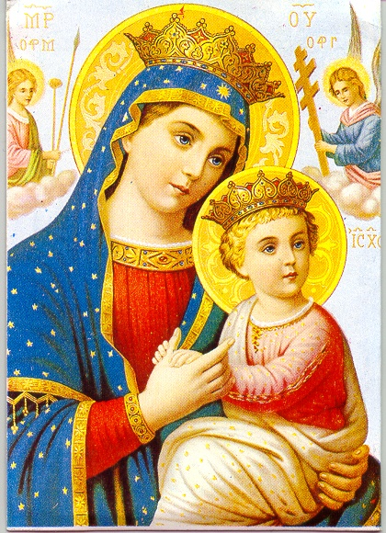
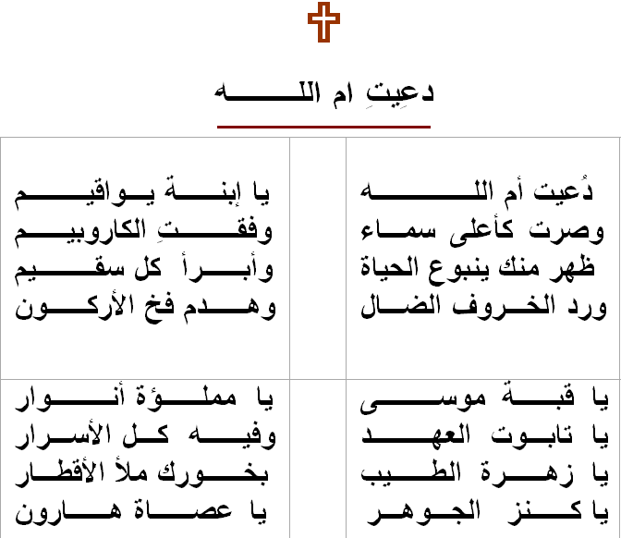
Do3iti om Allah
Do3iti om Allah yabnat Youakim
Wa serti ka a3la sama2 wa fe2ti al karubim
Zahar mennek yanbo3 el 7ayat wa abra2 kolle sa2im
Waradd el kharouf el dal wa hadam fekh al arkoun

Slide 76
Ya obbet Mousa ya mamlo2a anwar
Ya tabout el 3ahd wa fih kol el asrar
Ya zahret al tib bokhorek mel2 al a2tar
Ya kenz el gawhar ya 3asa2 Haroun

Slide 77
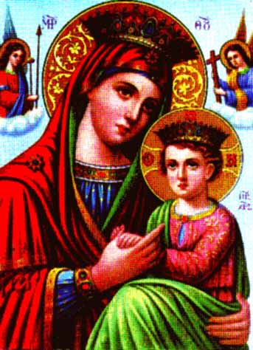
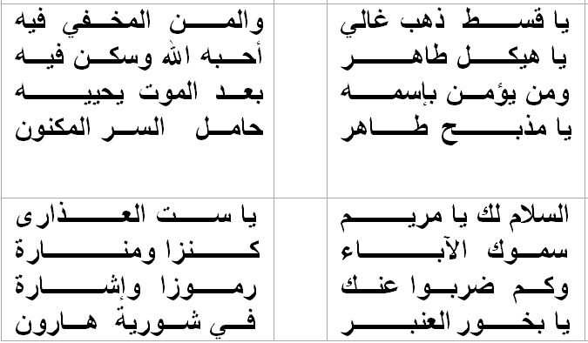
Ya khesset dahab ghali wel mann al mokhfi fih
Ya haykal taher a7abaho Allah wa sakana fih
Man yo2men bi esmaho ba3d el mot ye7yih
Ya mazba7 taher 7amel el serr el maknoun

Slide 78
El salamlaki ya Marjam ya sett el 3azara
Sammoki al aba2 kenzan wa manara
Wa kam darabo 3annek romozan wa ishara
Ya bakhour el 3ambar fi shoryet Haroun

Slide 79
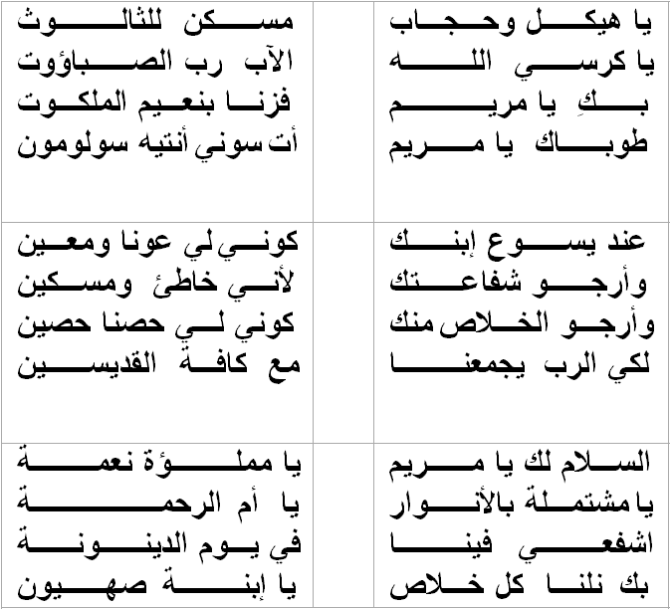
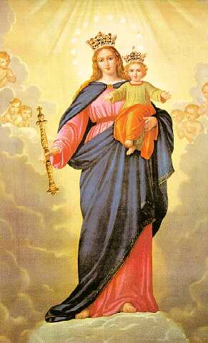

Slide 80
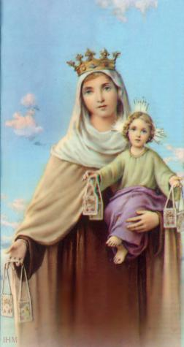
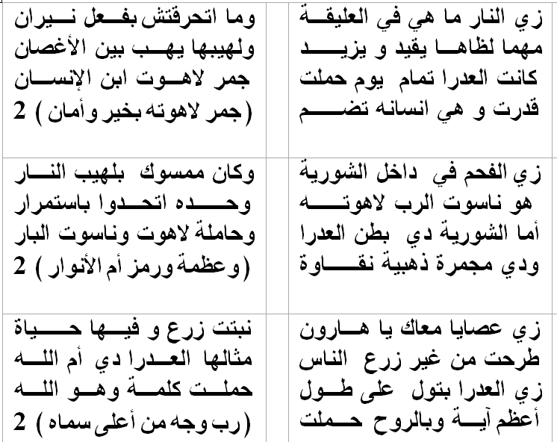
زي النار ما هي في العليقه
Zay el nar maheya fel 3olle2a
Zay el nar maheya fel 3olle2a ma7tara2etsh bi fe3l niran
Mahma lazaha yeid we yzid we lahebha ye hebb ben elaghsan
Kanet el 3adra tamam yom 7emlet gamr lahot ebn el ensan
Edret wa heya ensana te dom gamr lahoto bi kher we aman (2)

Slide 81
Zay el fa7m fi dakhl el shorya we kan mamsok be lahib el nar
Howa nasout elrabbi lahoto wa7do etta7ido bi estemrar
Ammal shorya di batn el 3adra we 7amla lahot we nasot el bar
We di magmara dahabeya na2awa we 3azama we ramz om el anwar (2)
Zay 3asaya ma3ak ya Haroun nabtet zar3 we fiha 7ayat
Tar7et men gher zar3 el nas misalha el 3adra di om Allah
Zay e 3adra batol 3alatol 7amalet kalima we howa Allah
A3zam aya we bel ro7 7amalet rabbi waghi men a3la samah (2)

Slide 82


Kanou lo7en el 3ahd wa 7amalo kalam el rabb fi wa2t zaman
Zay el 3adra ma 7amalet yom Allah el kalima ebn el ensan
Omm el nour nosefha bi 2ost dakhelo almenn wa kana laho makan
Rabb el magd da shebh nafsaho khobs 7ayat wa mann kaman (2)

Slide 83
Kan fi tabot al3ahd el kher 2st el mann we baraka ma3ah
We ya lo7en el 3ahd kaman 3asa le Haroun dah kaman waya
Kol da wasf li omm alnour 7amla alrab na3im wa 7ayat
Zay el mann we zay el zar3 we zay lo7en li kalam Allah

Slide 84


Slide 85

Ma7la syamek ya 3adra
Ma7la syamek ya 3adra esbo3en fel sana marra
Koll el nas beyestannoh moshta2in 3alashan ye somoh
Yalli el malak gaki we 2al el salam laki ya Marjam
Ya malyana kollek ne3ma eshfa3i fina ya omm el nour

Slide 86
Alisabat fere7et we alet mobaraka anti fel nisa2
Wa mobara heya samaret batnoki eshfa3i fina ya Marjam
Al samah wal ard fere7o lamma weledti el tefl Yaso3
Far7a we tammet lel bashareya eshfa3i fina ya Marjam

Slide 87



E7ki ya ommi wa 2olilih 3an koll mawa2ef 3eshtiha
Watlobi men rabbi we sallilih 3alashan afakar zayek fiha
E7kili 3n boshra ghariba 7amalha liki Gebrael
Wezzay enti sadda2tiha bi basata we mwn gher ta2wil

Slide 88


E7ki ya ommi wa 2olilih 3an koll mawa2ef 3eshtiha
Watlobi men rabbi we sallilih 3alashan afakar zayek fiha
E7kili 3an re7la beyohrob fiha el khale2 men el makhlo2
We enti 2belti we 7tamalti tol el ser fiha we bhodo2
E7kili 3an ta3et ebnek Liki we le Yousef el nagar
Wezay ada tofolto ma3akom Yekhda3 likom bestemrar

Slide 89



Slide 90




Slide 91
قائــمة بمجد عظــيم
ماريــا تـي بارثينوس
أمي العــذراء البتـول
ماريــا تـي بارثينوس
باللحــن وبالمــزامير
ماريــا تـي بارثينوس
يا كــل الطهـــارة
ماريــا تـي بارثينوس
في كـل البشــــرية
ماريــا تـي بارثينوس
ضيـق التجـارب راح
ماريــا تـي بارثينوس
يا سامية في الكـــلام
ماريــا تـي بارثينوس
حقـق كـل أمـــالي
ماريــا تـي بارثينوس
ج
في مدينـة أورشليــم
دي إبنــة يواقـــيم
أمـدح فـيكِ وأقــول
شاغلـة كـل العقــول
مديحـي فيـكِ كتيــر
أنا بحُــبك أســـير
يا فخــر العـــذارى
يا مجــد النصــارى
أنتِ الطـوباويــــة
رمــز العـذراويــة
عـبيرك لمـا فـــاح
وبـك نلـنا الأفــراح
يا عاليـة فـي المقـام
لك أشــرف ســلام
حـنانـك الغالــــي
لـكِ كـل سـلامــي

Slide 92
وفخـــر للأجــيال
ماريــا تـي بارثينوس
والحزانـى و المأسورين
ماريــا تـي بارثينوس
تظهري لنا يا كنز ثمـين
ماريــا تـي بارثينوس
أصبحـوا راهــــبات
ماريــا تـي بارثينوس
يا فرحـــة الدهــور
ماريــا تـي بارثينوس
في الشـدة وفي الضيـق
ماريــا تـي بارثينوس
بركــات للمـؤمنيــن
ماريــا تـي بارثينوس
ومُعيـنة في الطلبــات
ماريــا تـي بارثينوس
أنت نبـــع الكــمال
بك نلــنا الآمــــال
لا تنسـي المكـروبـين
والمرضى والمسـاكين
وفـى الشـدة والأنـين
أنتِ البــر الأمـــين
على اسـمك البنــات
عـذارى وقديســـات
طـوباكِ يا أم النــور
أهتـف وأنا مســرور
أنـتِ للكـل رفـــيق
وأنا بعــونك واثــق
صلـوات القديســـين
زيك يا عـدراء مــين
أمينـة فـي الصلـوات
عـلى مـر الســنوات

Slide 93
في المجــد وبالمديـح
ماريــا تـي بارثينوس
بكــل أدب وخشــوع
ماريــا تـي بارثينوس
فـي الســبع صـلوات
ماريــا تـي بارثينوس
فـي جمـيع التذكـارات
ماريــا تـي بارثينوس
وامسـحي كل الدمـوع
ماريــا تـي بارثينوس
اذكُــري حياتنــــا
ماريــا تـي بارثينوس
يا مكــان المؤمنيــن
ماريــا تـي بارثينوس
في كيهك لكِ تسبيــح
أصـل إبنـك المسيـح
اسـمك دايماً مسمـوع
يا أم الـرب يســـوع
في دُعــاء الأجبيـات
نطـالبك بالمعــونـات
في كـل القداســـات
نرفــع لكِ الطــلبات
أضـيئي كـل الشـموع
يا أم الرب يســــوع
لا تنســى ضعفاتنــا
واشفعي فـي طـلباتـنا
يا كنيســة المفـديين
أنـتِ أول معــــين

Slide 94
السلام لك يا مريم يا ام الله القدوس
Alsalam laky ya mariam ya om allah alkodos
السلام لك يا مريم يا بكر بتول وعروس
Alsalam laky ya mariam ya bekr batol wa 3ros
السلام لك يا مريم يا تابوت عهد النعمة
Alsalam laky ya mariam ya tabot 3hd alna3ma

Slide 95
السلام لك يا مريم يا ثمرة لذيذة طعمة
Alsalam laky ya mariam ya smra laziza t3ma
السلام لك يا مريم يا جنة وفردوس
Alsalam laky ya mariam ya gana wa ferdos
السلام لك يا مريم حملت الغير محسوس
Alsalam laky ya mariam 7mlt al3’ir m7sos

Slide 96
السلام لك يا مريم يا خليلة سليمان
Alsalam laky ya mariam ya khalila solayman
السلام لك يا مريم يا دواء يبرئ التعبان
Alsalam laky ya mariam ya dawa yobre2 alta3bn
السلام لك يا مريم يا ذات البتولية
Alsalam laky ya mariam ya zat albatoleya

Slide 97
السلام لك يا مريم يا رجاء المسيحية
Alsalam laky ya mariam leya ya raga2 almasi7eya
السلام لك يا مريم يا زرع طاهر مبرور
Alsalam laky ya mariam ya zar3 tahr mbror
السلام لك يا مريم يا سالمة من الشرور
Alsalam laky ya mariam ya salma men al shror

Slide 98
السلام لك يا مريم يا شفيعة في المؤمنين
Alsalam laky ya mariam ya shafi3a fi almo2mnen
السلام لك يا مريم يا صلاحا للخاطئين
Alsalam laky ya mariam ya sala7an lel khateyn
السلام لك يا مريم يا ضياء في البرية
Alsalam laky ya mariam ya diya2 fi albareya

Slide 99
السلام لك يا مريم يا طاهرة ونقية
Alsalam laky ya mariam ya tahra wa nkeya
السلام لك يا مريم يا ظاهرة بأجلي بيان
Alsalam laky ya mariam ya zahra bagla bayan
السلام لك يا مريم يا عروسة للديان
Alsalam laky ya mariam ya 3arosa lel dayan

Slide 100
السلام لك يا مريم يا غالية وثمينة
Alsalam laky ya mariam ya 3’alya wa smina
السلام لك يا مريم يا فاضلة وأمينة
Alsalam laky ya mariam ya fadla wa amina
السلام لك يا مريم يا قوية في الحروب
Alsalam laky ya mariam ya kaweya fi al7orob

Slide 101
السلام لك يا مريم يا كنز الله المرهوب
Alsalam laky ya mariam ya kanz allah almawhob
السلام لك يا مريم يا لوح العهد الجديد
Alsalam laky ya mariam ya lo7 al3ahd algedid
السلام لك يا مريم يا معونة لمن يريد
Alsalam laky ya mariam ya ma3ona lman yorid

Slide 102
السلام لك يا مريم يا نسل طاهر مغبوط
Alsalam laky ya mariam ya nsl tahr m3’ob
السلام لك يا مريم يا هيكل نقي مضبوط
Alsalam laky ya mariam ya haykal nky mdbot
السلام لك يا مريم يا والدة الاله
Alsalam laky ya mariam ya waledat alilah

Slide 103
السلام لك يا مريم يالائقة له في علاه
Alsalam laky ya mariam ya lay2a laho fi 3olah
السلام لك يا مريم يا يقوت غالي الاثمان
Alsalam laky mariam ya yakot 3’ali alasman
السلام لك يا مريم يا زهرة في بستان Alsalam laky ya mariam ya ya zahra fi albostan

Slide 104
تفسير اسمك في افواه كل المؤمنين
الكل يقولون يا اله مريم اعنا اجمعين
tfsir esmek fi afwah kol almo2menen
alkol yakolon ya ilah al3adra mariam a3ena agma3in

Slide 105
بأسم الآب والابن والروح القدس الثالوث المساوي
Qen `vran `m`Viwt nem `Psyri nem piP=n=a =e=;=u }`triac =e=;=u `n`omooucioc.
In the name of the Father, and the Son, and the Holy Spirit, the Holy and co-essential Trinity.
خين إفران إم إفيوت نيم إبشيرى نيم بى إبنيفما إثؤواب تى إترياس إثؤواب إن أوموسيوس
Khen efran emif-noti nem ep-she-ree nem pi-epnevma eth-owab tit-reias eth-owaben-omo-(en-omo)-seios

Slide 106
مستحقة مستحقة مستحقة القديسة مريم العذراء.
Worthy, worthy, worthy, St. Mary the Virgin.
Axia axia axia ]`agi`a Mari`a ]par;enoc
اكسيا اكسيا اكسيا
تى اجيا ماريا تى بارثينوس
Axeia, axeia, axeia, ti-ageia Mareia ti-pa-arthenos

Slide 107




Slide 108




Slide 109


Eshfa3i fina kolena ya sajedetna waledat elilah; mariam om Yaso3 elmasi7 le ya3’fer lana 7’atayana

Slide 110
ياربنا يسوع المسيح حامل خطية العالم
إحسبنا مع خرافك الذين عن يمينك.
عنــد ظهورك الثانى: المخوف لا نسمع :
برعـدة أننى : لست أعرفكم
بل نكون مستحقـين لسماع صوتك الحنون
الممتلئ فرحـا يصرخ قائلا
تعالـوا إلـىَّ يـا مباركي أبــى رثوا الحياة الدائمة الى الأبد.
يأتي الشهداء حاملـين عذاباتهم .
ويأتي الصديقون حاملين فضائلــهم .
يأتي ابن الله فى مجده ومجد أبيــه.
ويجازي كل واحد كأعماله التى عملـها.
أيها المسيح كلمة الآب. الإله الوحيد .
أعطنا سلامـك . المملوء فرحاً
كما أعطيته لرسـلك القديسين . قل لنا مثلهم إنى أعطيكم سلامي .
سلامي أنا الذى أخذته من أبي . أنا أتركه معكم من الآن وإلى الأبد

Slide 111
يا ملاك هذه الليله الطائر الى العلو بهذه التسبحة
اذكرنا قدام الرب ليغفر لنا خطايانا
المرضى اشفيهم . والذين رقدوا يارب نيحهم
وأخوتنا الذين فى كل شدة يارب أعنا وإياهم
ليباركنا الله . ونبارك اسمه القدوس
فى كل حين تسبحته دائمة فى أفواهنا
جي إف إسمارؤوت إنجي إفيوت نيم إبشيرى نيم بي إبنيفما إثؤواب . تي إترياس إتجيك إيفول تين أوو أوشت إمموس تين تي أوؤوناس.
لأنـه مبارك الآب والإبن والروح القدس. الثالوث الكامل . نسجد له ونمجد

Slide 112
كيرياليسون كيرياليسون كيرياليسون يارب اسمعنا يارب ارحمنا يارب باركنا

Slide 114
آمين الليلويا ذوكصابتري..... كي نين ......
Amen. Halleluja.
Förhärligad är Fadern och Sonen
och den helige Ande.
Nu och alltid och i evigheternas evighet. Amen.
آمين هلليلويا المجد للآب والإبن والروح القدس الآن وكل اوان وإلي دهر الدهور آمين.

Slide 115
تين أوش إيفول إن جو إمموس جي أوبين شويس إيسوس بخرسوتس
Vi uttalar och säger: o, vår herre Jesus Kristus
نصرخ قائلين يا ربنا يسوع المسيح

Slide 116
إزمو إي ني موؤ إم إفيارو
12 بؤونه – 9 بابه
(ايام النهر)
إزمو إي ني آإير إنتي إتفي
11 طوبه – 11 بؤونه
(ايام الاثمار)
إزمو إيني سيتي نيم ني سيم 10 بابه – 10 طوبه (ايام الزراعه)
ماري بيك ناي نيم تيك هيريني أوى إن سوفت إم بيك لاؤس
Välsigna växter och grödor. Välsigna himlens luft. Välsigna vattnets strömmar.
Må din barmhärtighet och frid vara till ett värn för ditt folk.
بارك مياه الانهار
بارك الزروع والعشب
بارك اهويه السماء
فلتكن رحمتك وسلامك حصنا لشعبك

Slide 117
أك تشى إت خاريس إم مويسيس. تى ميت أوؤيب إنتى ميلشيصايديك. تى ميت خللوى إنتى ياكوب. بى نوج إن أهى إنتى ماتوصالا. بى كاتى إتسوتب إنتى داڤيد.
Aksi `txaric `mMwu chc > ;metouhb `nte Melxicedek ;met'ello `nte Iakwb pinoj `n`a\i `nte Maqoucala > pika’; etcwtp `nte Dauid >
Du uppnådde Mose´s nåd och Melkisedeks prästämbete, Jakobs ålder, Metusala´s långa levnad, David´s utvalda förstånd,
نلت نعمة موسى وكهنوت ملكي صادق وشيخوخة يعقوب وطول عمر متوشالح والفهم المختار الذي لداود.

Slide 118
تى صوفيا إنتيه سولومون. بى إبنيڤما إمباراكليتون في ايطافئى إيجين نى ابوسطولوس.
;covi`a `nte Colomwn > Pi`pneuma `mparaklhton vhetaf``i `ejen ni`apoc-toloc .
Solomo´s visdom och Anden, tröstaren, som utgjöts över apostlarna.
وحكمة سليمان والروح المعزى الذي حل على الرسل .

Slide 119
إبشويس إفيه آريه إبؤنخ نيم إبطاهو إيراتف إم بين يوت إتطايوت إن أرشى إيريڤيس بابا آڤا شنودة نيم بين يوت إن إبيسكوبس أڤا آباكير
P_ `ef`e `are\ e`pwn' nem `pta\o `eratf `mpeniwt ettaihout `narxhereuc papa abba }enou: nem peniwt `mmetropolithc abba Abakir
Må Herren bevara livet och bestånd åt vår fader, den ärade ärkeprästen, påve Abba Shenouda och hans delaktige i den apostoliska tjänsten, vår fader, biskopen Abakir.
إله السماء يثبته على كرسيه سنين كثيرة وأزمنة سلامية ويخضع أعدائه تحت قدميه سريعا

Slide 120
إفنوتى إنتيه إتفيه إيفيه إيطاجروف هيجين بيف إثرونوس إن هان ميش إنرومبى نيم هان ثيو إن هيريني كون إنتيف ثيفيو إن نيف جاجى تيرو سابيسيت إن نيف إتشالفج إن كوليم
V; `nte `tve efetajrof \ijen pef`qro- noc > `n\anmh] `nrompi nem \anchou `n\irhnikon .
`ntefqebi`o `nnefjaji th- rou capecht `nnefsalauj `nxwlem . twb\ `
Himmelens Gud, befäst dem på deras stolar i många år och i fredliga tider.
Och kuva deras fiender snart under deras fötter.
إله السماء يثبته على كرسيه سنين كثيرة وأزمنة سلامية ويخضع أعدائه تحت قدميه سريعا

Slide 121
طفه إبخرستوس إإهرى إيجون إنتيف كانين نوفى نان إيفول خين او هيرينى كاطا بيف نيشتى إن ناى سوتي
twb\ `ePx/c/ `e`\rhi `ejwn > `ntefxa nennobi nan `ebol 'en ou\irhnh kata pefni]; `nnai .
Be till Herren för oss, att han må förlåta oss våra synder i frid enligt sin stora barmhärtighet.
أطلب من الرب عنا ليغفر لنا خطايانا بسلام
كعظيم رحمته . خلصنا..

Slide 122
أك تشى إت خاريس إم مويسيس. تى ميت أوؤيب إنتى ميلشيصايديك. تى ميت خللوى إنتى ياكوب. بى نوج إن أهى إنتى ماتوصالا. بى كاتى إتسوتب إنتى دافيد. تى صوفيا إنتيه سولومون. بى إبنفما إمباراكليتون في ايطافئى إيجين نى ابوسطولوس. إبشويس إفيه آريه إبؤنخ نيم إبطاهو إيراتف يإم بين يوت إتطايوت إن أرشى إيريفيس بابا آفا(…) نيم بينيوت إن إبسكوبوس آقا (…) إفنوتى إنتيه إتفيه إيفيه إيطاجروف هيجين بيف إثرونوس إن هان ميش إنرومبى نيم هان ثيو إن هيريني كون إنتيف ثيفيو إن نيف جاجى تيرو سابيسيت إن نيف إتشالفج إن كوليم طفه إبخرستوس إإهرى إيجون إنتيف كانين نوفى نان إيفول خين او هيرينى كاطا بيف نيشتى إن ناى سوتي

Slide 123
سوتي اممون اووه ناي نان كيرياليسون كيرياليسون كيريا افلوجيسون آمين ازمو ايروي
Fräls oss och förbarma dig över oss. Herre, förbarma dig. Herre, välsigna. Amen.
خلصنا وارحمنا . يارب ارحم. يارب ارحم. يارب بارك آمين.

Slide 124
ازمو ايروي ازمو ايروي يس تي مي طانيا كو ني ايفول كون ام بي ازمو
Välsigna mig, välsigna mig; här är metania. Förlåt mig. Säg slutvälsignelsen.
باركوا علي . ها مطانيه . اغفروا لي.

Slide 125
أيها المسيح إلهنا
بى إخرستوس بين نوتى
O Kristus, vår Gud

Slide 126
آمين يكون
آمين إس إيشوبى
Amen. Må det ske.

Slide 127
والآن يا ملك السلام اعطنا سلامك قرر لنا سلامك واغفر لنا خطايانا لأن لك القوة والمجد والبركة والعزة إلى الأبد آمين واجعلنا مستحقين ان نقول
Och nu, O fridens konung, ge oss din frid. Bestäm din frid åt . oss och förlåt oss våra synder. För din är makten, härligheten; välsignelse och
majestät till evighet. Amen.
Låt oss värdigas tacksägelse

Slide 128

أبانا الذي في السموات. ليتقدس اسمك. ليأت ملكوتك.
Fader vår som är i himlarna. Helgat varde ditt namn; tillkomme ditt rike.

Slide 129
لتكن مشيئتك. كما في السماء كذلك على الأرض. خبزنا الذي للغد أعطنا اليوم.
ske din vilja såsom i himlen så ock på jorden. Vårt dagliga bröd, giv oss idag

Slide 130
وأغفر لنا ذنوبنا كما نغفر نحن أيضا للمذنبين إلينا.
och förlåt oss våra skulder, liksom ock vi förlåta dem oss skyldiga äro.

Slide 131

ولا تدخلنا في تجربة. لكن نجنا من الشرير.
och inled oss icke i frestelse, utan fräls oss från ondo

Slide 132

بالمسيح يسوع ربنا لأن لك الملك والقوة والمجد إلى الأبد. آمين.
Genom Kristus Jesus Vår Herre, ty riket är Ditt och makten och härligheten i evighet. Amen.

Slide 133
محبة الله الآب ونعمة الإبن الوحيد ربنا وإلهنا ومخلصنا يسوع المسيح وشركة وعطية الروح القدس تكون مع جميعكم إمضوا بسلام سلام الرب فليكن معكم
Må Guds Faderns kärlek och nåden av hans enfödde Sons, vår herre, Gud och frälsare, och gåvan av delaktighet i den helige Ande vara med er alla. Gå i frid.
Herren vare med er alla. Amen.

Slide 134
ومع روحك أيضاً
Så och med din ande.

